Slide 1
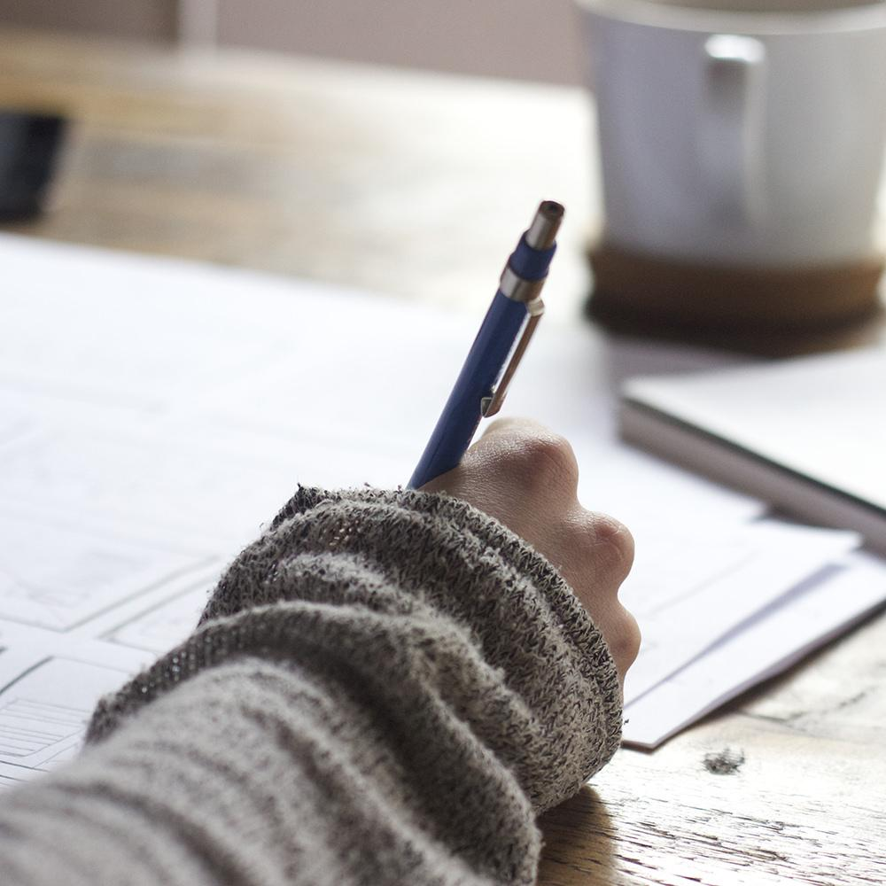
Reunión
Arbolado Urbano UNLa
28-5
Documentos, links, progresos y pendientes.

Slide 2
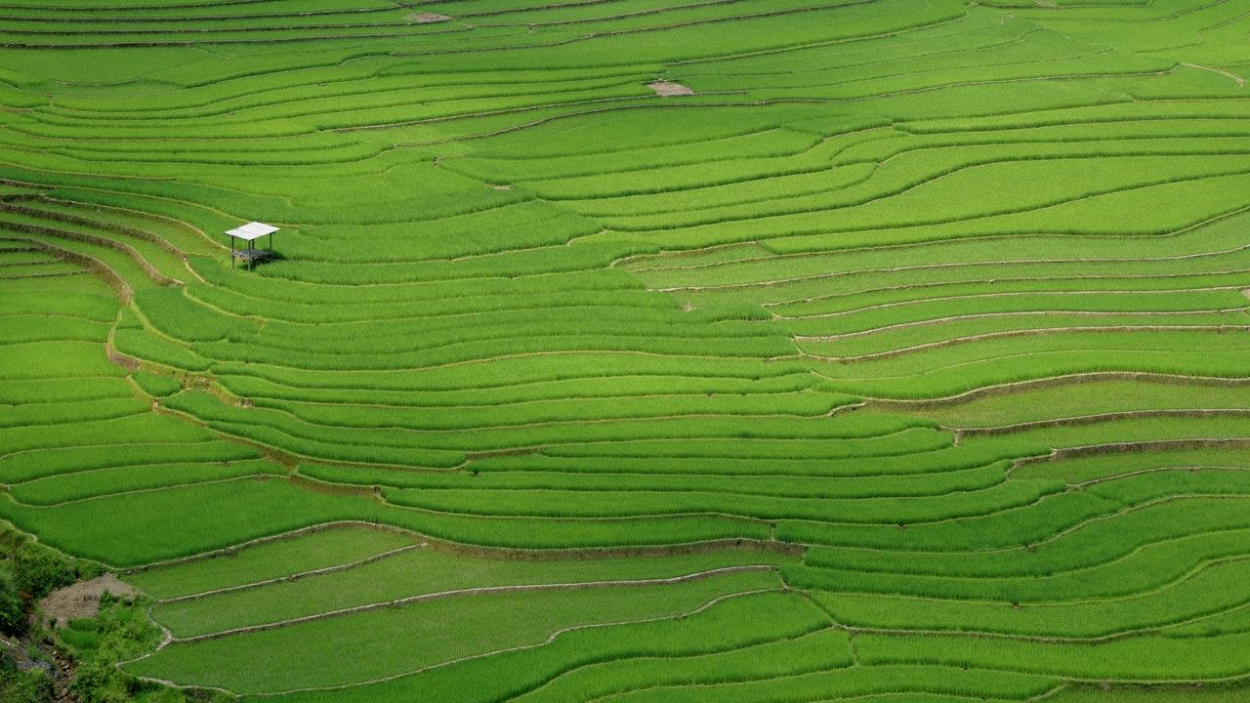
4 Grandes actividades: a- App Móvil b- Pagina Web c- Carga web d- Análisis

Slide 3
Tareas
Carga Web:
Walter Buckzacka, verano 2019/20.
Pendientes: Algún documento. Corroborar error al cargar imágenes al servidor UNLa.
Tarea: Para evitar el problema de compatibilidad con algunos celulares y creara una aplicación mas Universal, se genera un formulario web para poder utilizar la app desde cualquier dispositivo.
App Móvil:
Nicolás Trezza, primer semestre 2019. (Terminado)
Pendientes: Algún documento
Tarea: app para Android, que permitía enviar solo una foto a la web.
Nota: Luego se agregaron mas funciones, mas fotos y algunos campos pedidos en diciembre (2019), Nicolás Perez.
Pagina web:
Juan De Federico, verano 2019/20.
Pendientes: Algún documento. Mas reportes de ser necesario.
Tarea: La web, con funciones básicas, y el reporte y estadísticas simples, disponible para agregar estadísticas solicitadas por los usuarios.
Análisis:
Sol Del Valle, 2019.
Pendientes: Algún documento.
Tarea: Realizar documentación del proyecto y análisis funciona.

Slide 4
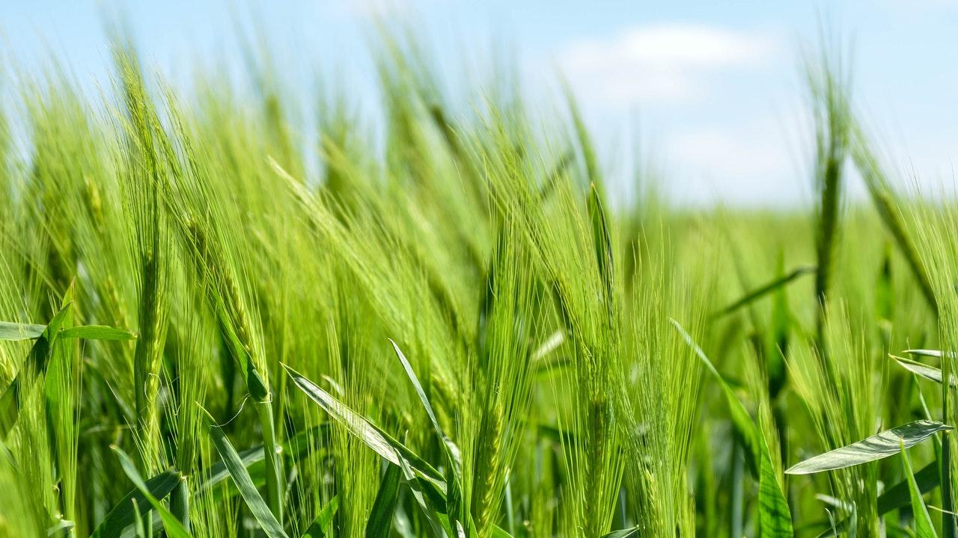
Links
Web:
https://arboladourbanounla.000webhostapp.com/
Mapa:
https://arboladourbanounla.000webhostapp.com/indexConsultaMapa.php
Estadísticas:
https://arboladourbanounla.000webhostapp.com/estadisticas.php
Carga Online:
https://arboladourbanounla.000webhostapp.com/form.php
Descarga App:
https://arboladourbanounla.000webhostapp.com/app-debug.apk
Repositorio:
https://github.com/NicolasPerezUNLaSMN/ArboladoUrbanoUNLa
Documentación PPP:
https://1drv.ms/u/s!AgB0dw0E7wKake8QWYvm6xSMC7Bt-Q?e=Bj9gKa

Slide 5
Pendientes
Agregar próximas tareas:
https://forms.gle/BjJuxxeGhrJWs5jt8

Slide 6
Muchas
Gracias.

